Slide 1
管理書籤

Slide 2
打開「書籤管理員」
新增分頁
新增視窗
新增無痕式視窗
記錄
下載
最近開啟的分頁
書籤
縮放
列印
另存網頁為…
.
.
.
將這個網頁加入書籤
將開啟的網頁加入書籤
顯示書籤列
書籤管理員

Slide 3
呈現書籤資料夾

Slide 4
點選「新資料夾」新增書籤資料夾

Slide 5
輸入資料夾名稱

Slide 6
新增「教育」書籤資料夾

Slide 7
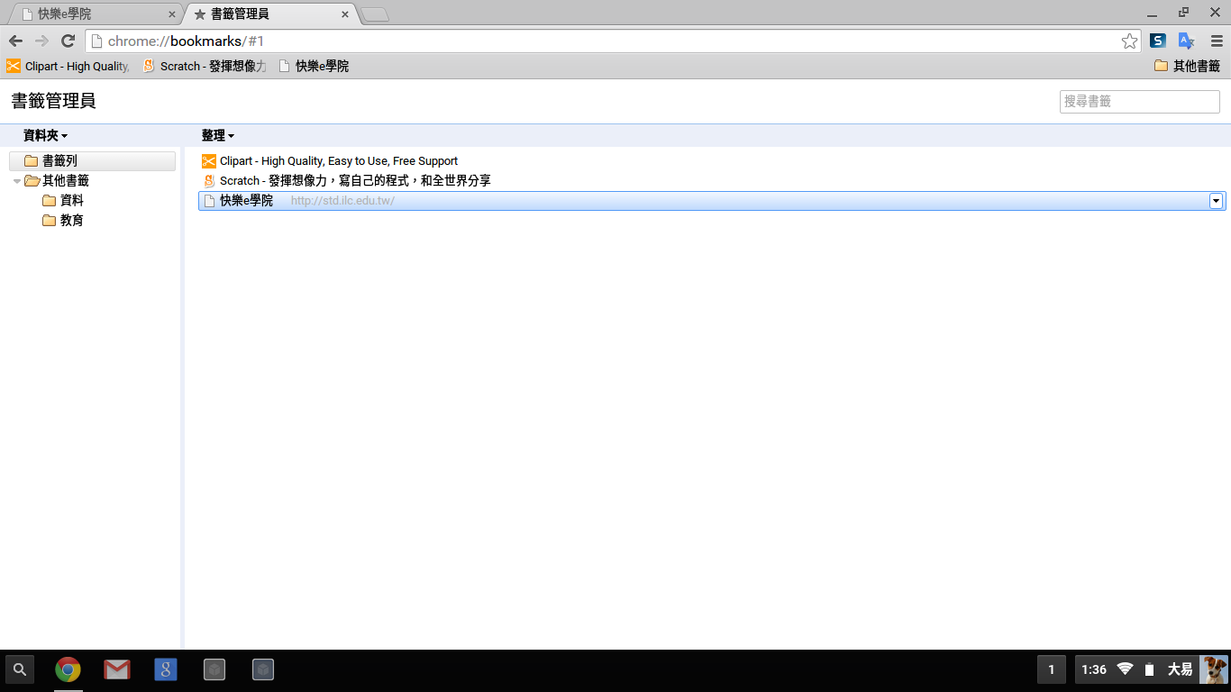
將書籤拖拉到適當的資料夾

